Slide 1
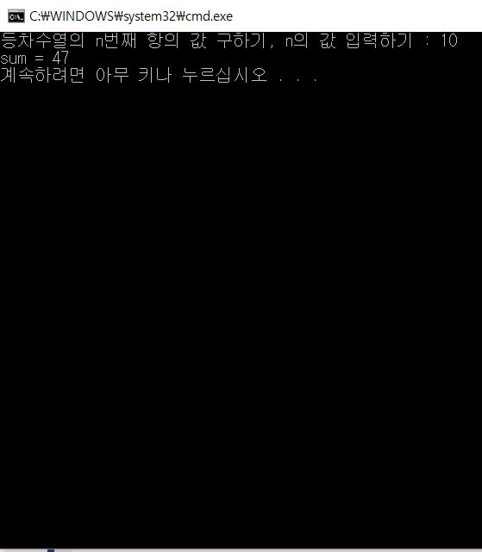
초항이 2이고 공차가 5인 등차수열을 만들었다.
수를 입력 받아 그에 맞는 n번째 항을 계산하여 출력한다.

Slide 2
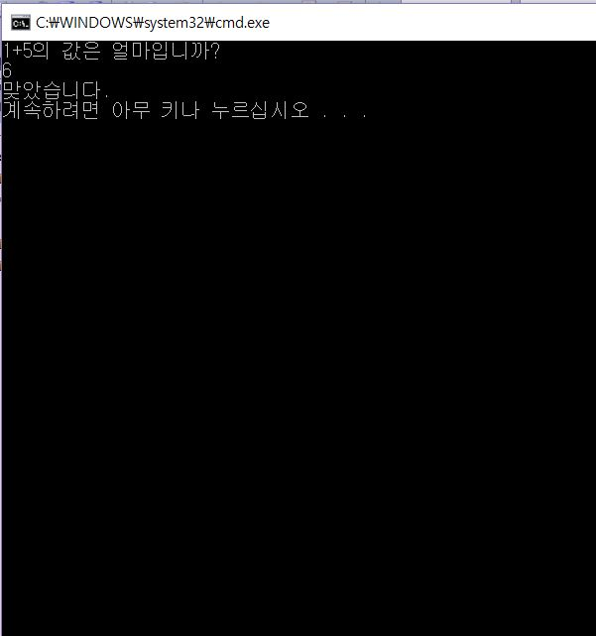
문제에 맞는 답을 입력 받아 switch 문을 이용하여 답이 맞는지를 판단하여 결과를 출력한다.

Slide 3
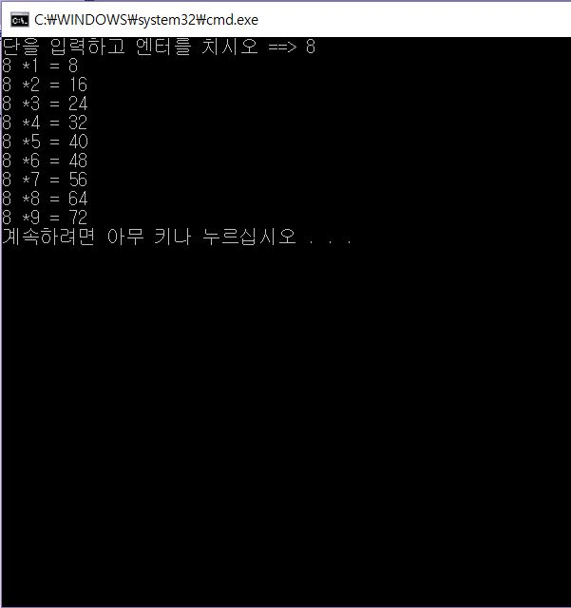
구구단에서 사용자가 원하는 단을 입력 받아 결과를 출력한다.
For문을 이용하여 곱해지는 수를 1부터 9까지 반복하여 계산한다.

Slide 4
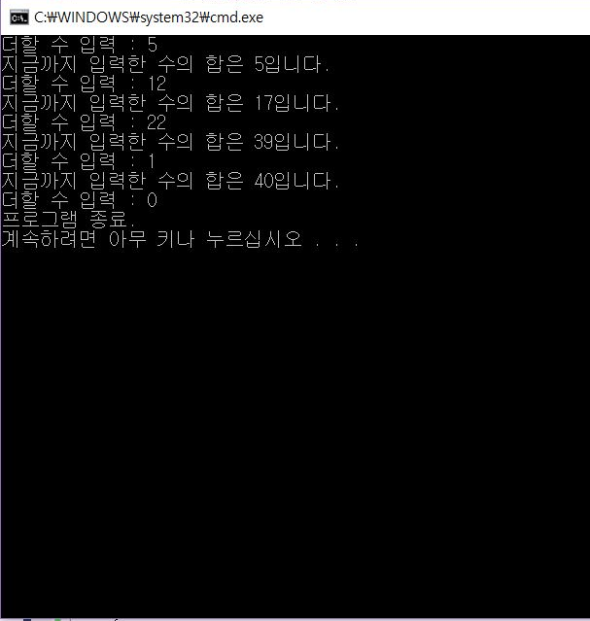
사용자에게 계속 입력을 받아 그 수들을 더해서 결과값을 출력한다.
사용자가 0을 입력하면 프로그램을 종료 한다.

